Slide 1

Číslo přílohy: | VY_32_INOVACE_10_DRZEWA JESIENIA
Škola: Autor: | Základní škola a mateřská škola s polským jazykem vyučovacím Bukovec Mgr. Halina Kuligová
Předmět: | Prvouka
Třída: | 1.
Šablona projektu: | III/2 Inovace a zkvalitnění výuky prostřednictvím ICT
Datum zařazení do výuky a zapsání do třídní knihy: | 6.10.2011
Jazyk: | Polština
Název a anotace: | Materiál je určen k procvičování základních znalosti z tematického okruhu: stromy na podzim;
Druh učebního materiálu: | DUM – Prezentace Power point
Očekávaný výstup | - Základní znalosti z tematického okruhu: stromy na podzim;
Využité materiály: | Obrázky z http://cs.wikipedia.org/wiki/J%C3%ADrovecy z www.office.microsoft.com http://cs.wikipedia.org/wiki/L%C3%ADpa_velkolist%C3%A1

Slide 2
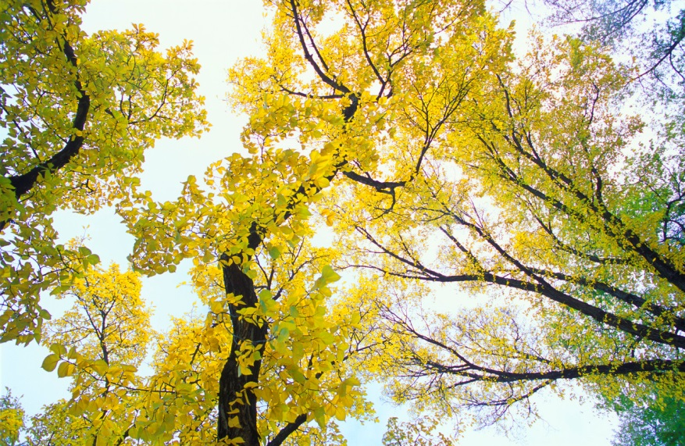
Drzewa jesienią

Slide 3
Obserwuj drzewo, liść i jego owoc:
Dąb

Slide 4

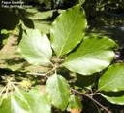
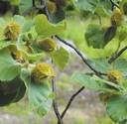
Obserwuj drzewo, liść i jego owoc:
Buk

Slide 5

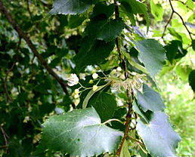

Obserwuj drzewo, liść i jego owoc:
Lipa

Slide 6
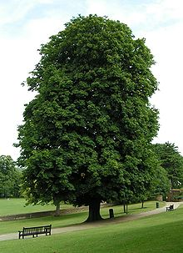


Obserwuj drzewo, liść i jego owoc:
Kasztanowiec

Slide 7
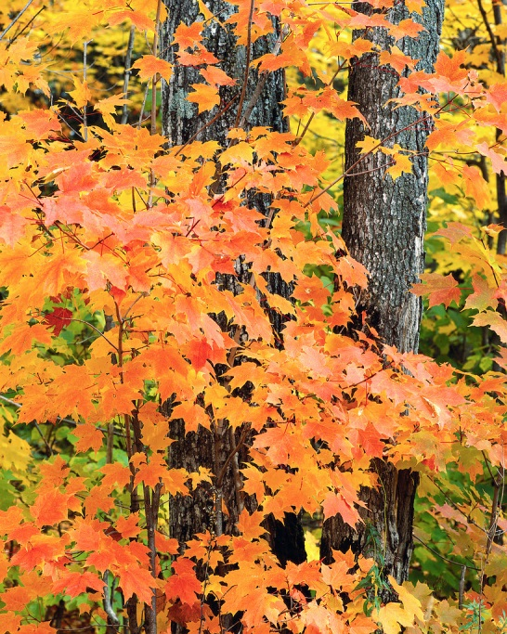
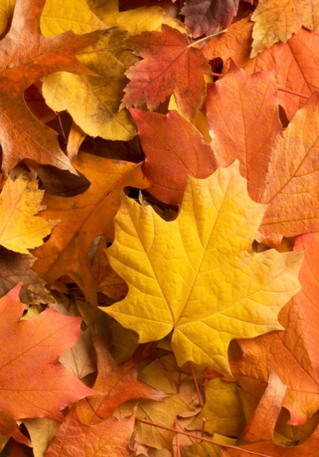
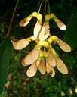
Obserwuj drzewo, liść i jego owoc:
Jawor

Slide 8



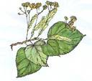

Utwórz pary liścia i owocu drzewa:
buk

Slide 9





Do którego z drzew należą te listeczki?

Slide 10
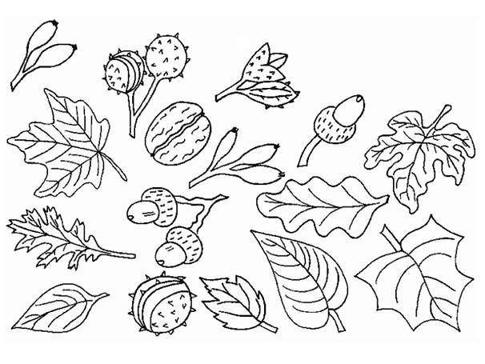
Wytnij, pokoloruj i dopasuj:

